Slide 1
Stratégie d’entreprise - VALEO– Jean-Denis PIQUES Direction d'un groupe de standardisation des process chez Valeo, professeur / conférencier en écoles d'ingénieurs (SupMéca, Centrale Paris, etc.)

Slide 4
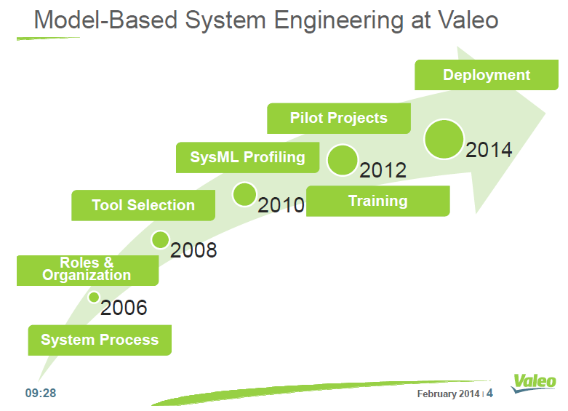
Mise en place d’une nouvelle strategie

Slide 9
